Slide 1
4-2 三角形的內角和是180度

Slide 2
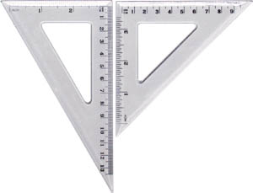
直角三角形的內角和
用量角器量看看，最常見的兩種三角板，它們的角度分別為多少？
如果把兩種三角板的三個內角角度各自加起來，答案會一樣嗎？

Slide 3
Try Try See
做做看，兩個相同的直角三角形可以拼成甚麼形狀？
做做看，兩個相同的等腰直角三角形可以拼成甚麼形狀？

Slide 4
直角三角形的內角和
其他角度的直角三角形呢？讓我們來看看它的內角和是多少。
試試看， 旋轉紅色三角形

Slide 5
Try Try See
直角三角形中，直角以外的兩角和等於幾度？
(1)60度 (2)90度 (3)120度 (4)180度

Slide 6
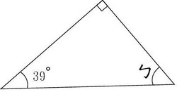
Try Try See
算算下面的角ㄅ。

Slide 7
任意三角形的內角和
已知直角三角形的內角和都是180度，我們來看看其他的三角形會是如何？

Slide 8
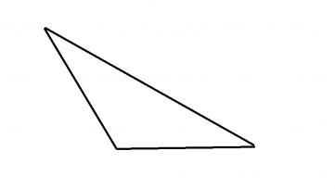
Try Try See
下面這個鈍角三角形，怎麼畫線會比較容易看出內角和是180度呢？

Slide 9
Try Try See
還有其他方法可以證明三角形的內角和是180度嗎？
拿出附件7來練習做做看。

Slide 10
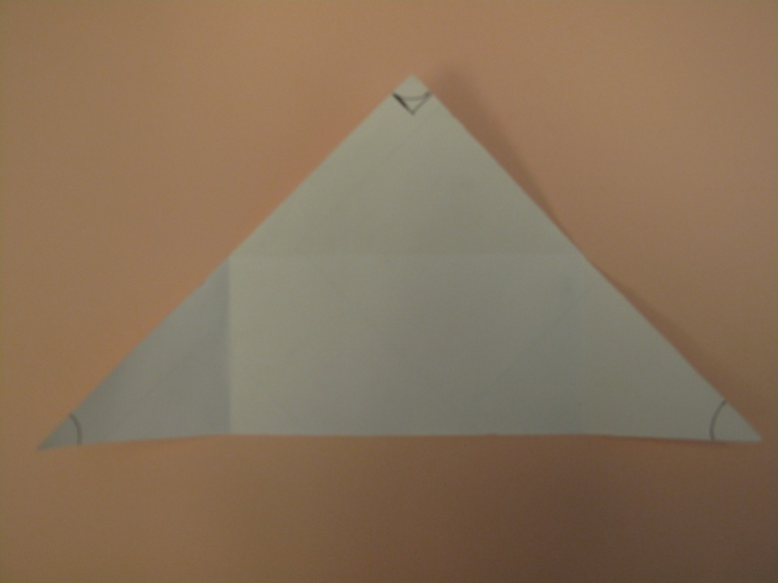
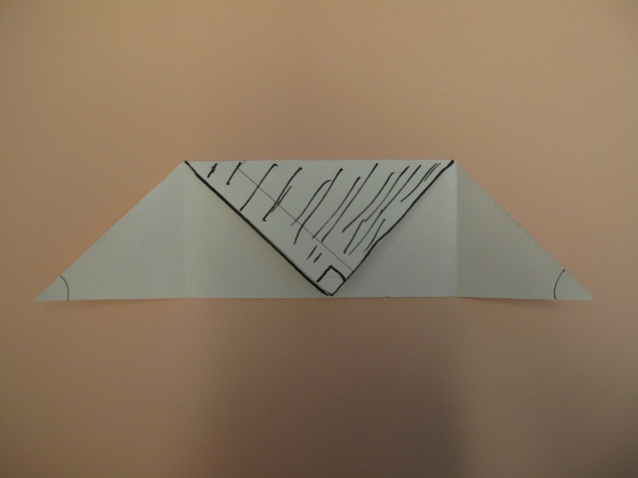
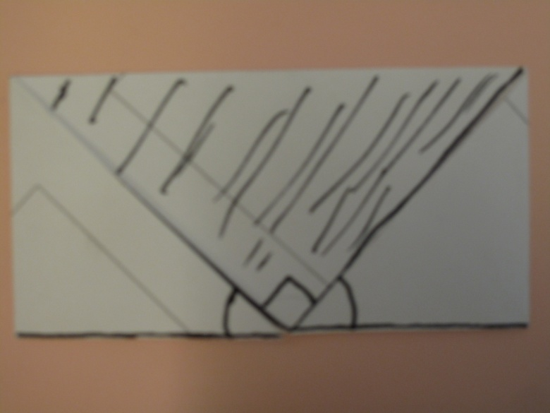
Try Try See
還有其他方法嗎？

Slide 11
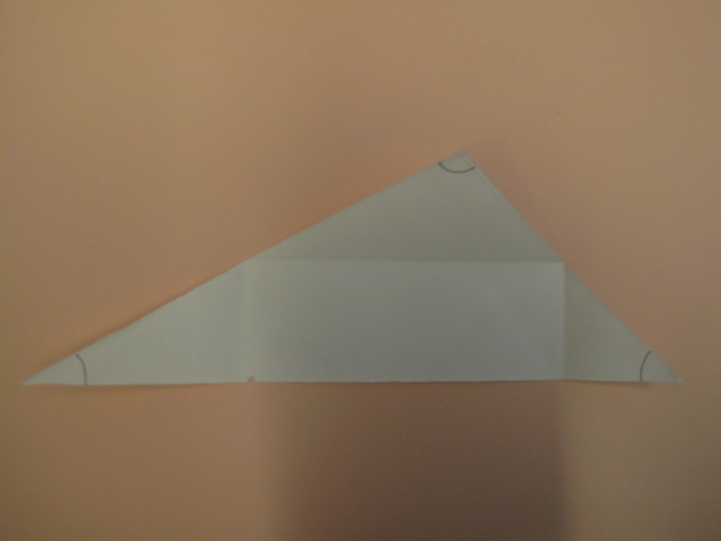
Try Try See
你也嘗試做做看？

Slide 12
Try Try See
一個三角形其中的兩個角分別是40度和50度，這是那一種三角形？
(1)銳角三角形 (2)鈍角三角形 (3)直角三角形 (4)無法判斷。

Slide 13
Try Try See
算算下面的∠A 。

Slide 14
Try Try See
下面哪些組合是三角形的三個內角？
(1)170度、5度、5度 (2)140度、15度、25度 (3)90度、90度、90度 (4)59度、60度、61度

Slide 15
Try Try See
下面哪些組合是可能是等腰直角三角形的三個內角？
(1)90度、25度、25度 (2)130度、25度、25度 (3)90度、45度、45度 (4)以上皆是。

Slide 16
複習一下
正三角形的3個角各是幾度？

Slide 17
複習一下
等腰三角形的標示與記號？
頂角
腰
腰
底角
底角

Slide 18
挑戰Bar
已知下面等腰三角形的底角是30度，則頂角ㄅ，是幾度？
ㄅ

Slide 19
挑戰Bar
露茸畫了一個等腰三角形，已知它的其中一個角是40度，它的另外兩個角各是幾度？把所有可能的答案都寫出來。

Slide 20
動動腦
三角形的3個角和3個邊，有沒有甚麼關係呢？
$∠C>$ $∠B>$ $∠A$
$\overline{AB}$ $>$ $\overline{AC}$ $>$ $\overline{BC}$

Slide 21
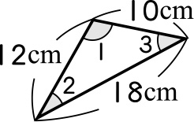
Try Try See
根據此三角形的邊長，選出正確的答案？
(1)角1=角2=角3 (2)角1＞角2＞角3 (3)角1＞角3＞角2 (4)角3＞角2＞角1

Slide 22
Try Try See
四邊形可以分成兩個三角形，所以四邊形的四角和是幾度？
(1)90度 (2)180度 (3)360度 (4)450度

Slide 23
Try Try See
六邊形可以分成四個三角形，所以六邊形的六角和是幾度？
(1)180度 (2)360度 (3)540度 (4)720度

Slide 24
Try Try See
做做看，五邊形可以分成幾個三角形？
所以五邊形的五角和是幾度？
(1)360度 (2)540度 (3)720度 (4)900度

Slide 25
挑戰Bar
求∠A。

Slide 26
挑戰Bar
求∠A。

